Slide 1




2조 PRESENTATION
MINI GAME PROJECT
팀장
발표
양희수
조호현
이재승
함은혜

Slide 2

2조 PRESENTATION
프로젝트 개요
∙ 프로젝트 주제 선정 계기
∙ 진행 계획
프로젝트 상세
∙ 첫 기획안 및 초안
프로젝트 시연
∙ 미니게임 프로젝트의
전반적인 기능 실행
피드백 및 향후 발전
∙ 향후 업데이트 계획 및
피드백
01 프로젝트 개요
1-1. 프로젝트 주제를 미니게임으로 선정하게 된 계기
1-2. 프로젝트 계획
1-3. 기획 의도
02 프로젝트 상세
2-1. ERD
2-2. 페이지 구조
2-3. 기능 설명
03 프로젝트 시연
3-1. 프로젝트 시연 모습
04 피드백 및 향후 발전
4-1. 개발 일정
4-2. 향후 발전 및 피드백
4-3. 프로젝트 소감

Slide 3
2조 PRESENTATION
01
프로젝트 개요
1-1. 프로젝트 주제 선정 계기
1-2. 프로젝트 진행 계획
1-3. 기획 의도
프로젝트 개요
∙ 프로젝트 주제 선정 계기
∙ 진행 계획
프로젝트 상세
∙ 첫 기획안 및 초안
프로젝트 시연
∙ 미니게임 프로젝트의
전반적인 기능 실행
진행 프로세스
∙ 미니게임 프로젝트의
전반적인 기능 실행

Slide 4


01 프로젝트 개요
프로젝트 주제 선정 계기
1-1. 프로젝트 주제 선정 계기
1-2. 프로젝트 진행 계획
1-3. 기획 의도
도전
- 게임을 만들어볼까?
- 자바코드를 이용해서 게임을 만들어볼 수 있을까?
복습
- 복습 시간이 부족했어
- 복습과 공부를 함께할 수 있는 프로젝트면 좋겠는데?

Slide 5
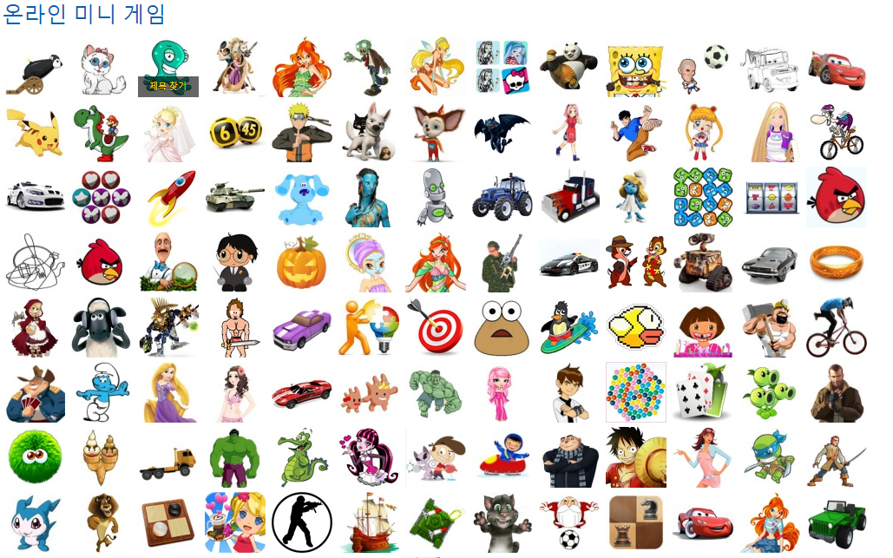
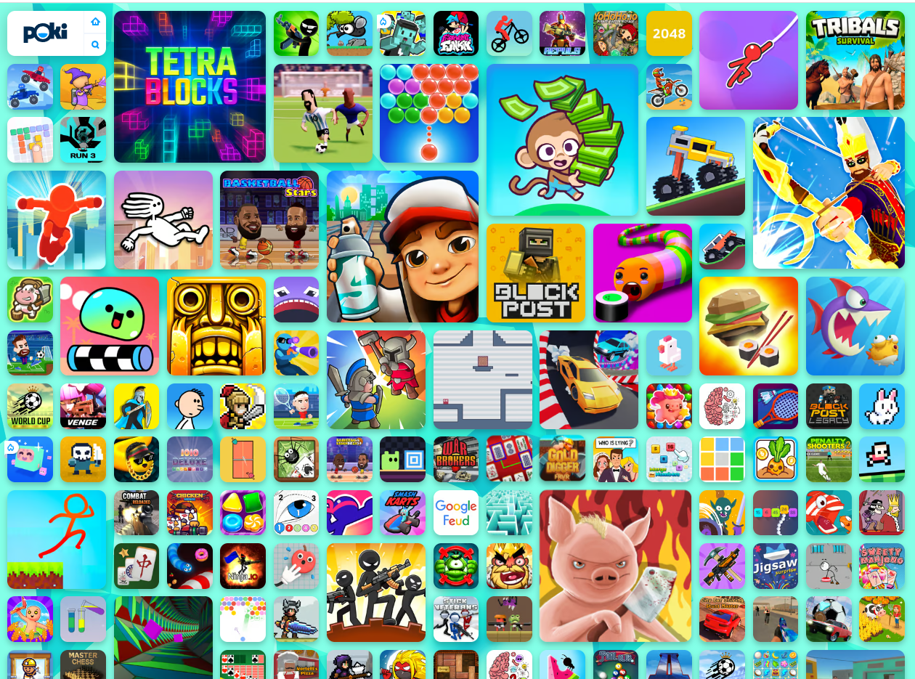

프로젝트 주제 선정 계기
너무 정신 사납고
가독성이 떨어짐

Slide 6
01 프로젝트 개요
프로젝트 진행 계획
1-1. 프로젝트 주제 선정 계기
1-2. 프로젝트 진행 계획
1-3. 기획 의도
프로젝트 주제 선정
DB 구조 설계 및
기능 설계 회의
프론트 레이아웃 정리
백엔드 로직 작성 시작
2023.06.28~2023.07.06
2023.07.14~2023.07.24
2023.07.07~2023.07.14
2023.07.24~2023.07.26
프론트엔드
페이지 이동, CSS 정리
백엔드 기능 넣을 부분 정리
기능 테스트 및
CSS 등
프론트엔드 체크

Slide 7
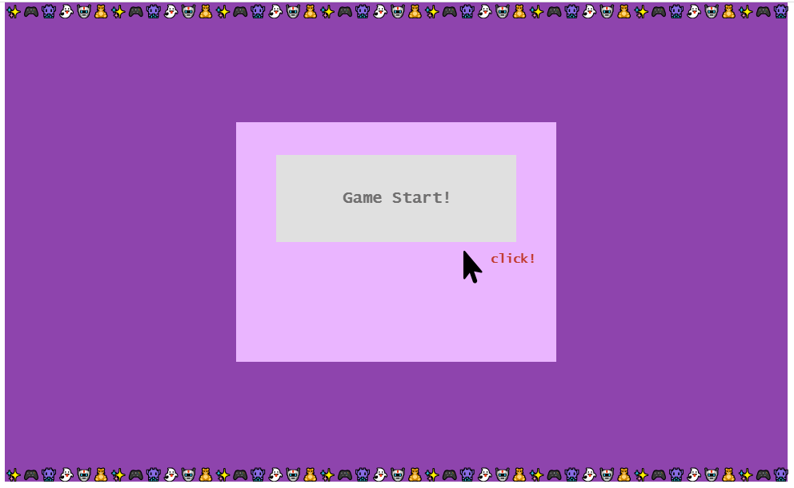
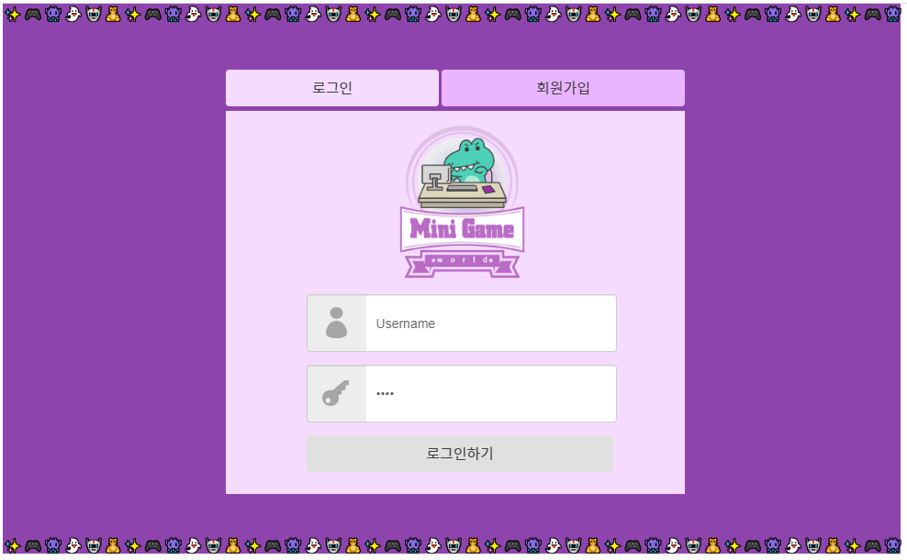
01 프로젝트 개요
기획 의도 – 첫 목업
1-1. 프로젝트 주제 선정 계기
1-2. 프로젝트 진행 계획
1-3. 기획 의도

Slide 8
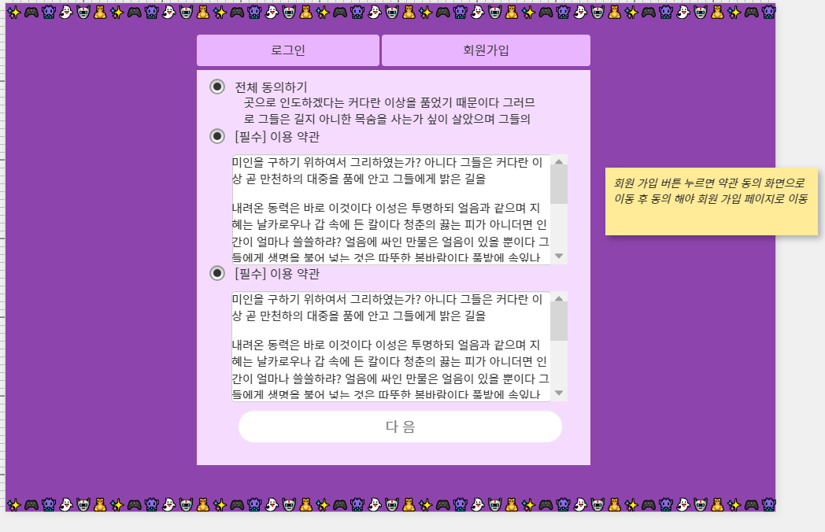
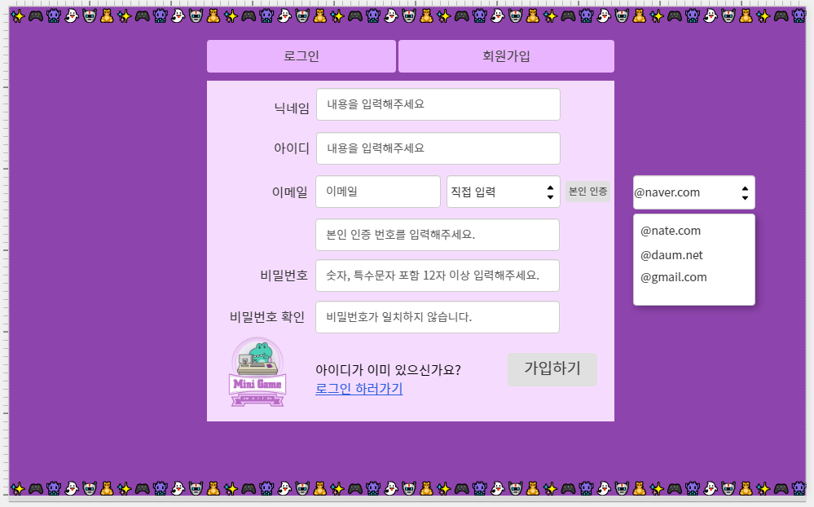
01 프로젝트 개요
기획 의도
1-1. 프로젝트 주제 선정 계기
1-2. 프로젝트 진행 계획
1-3. 기획 의도

Slide 9
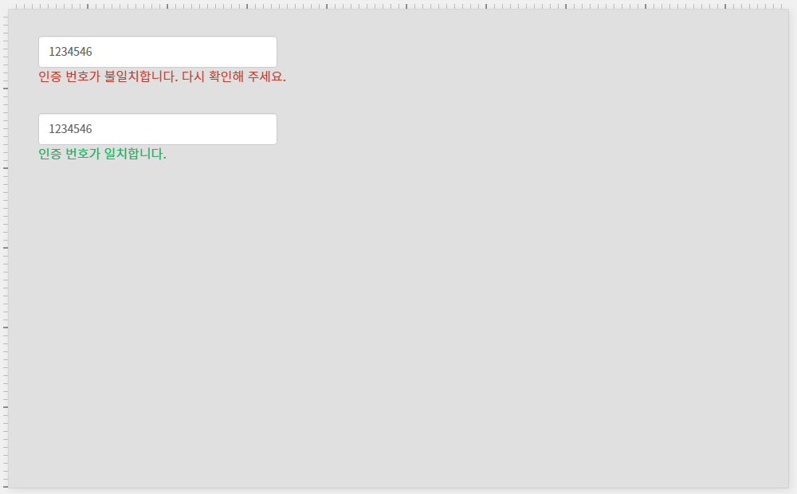
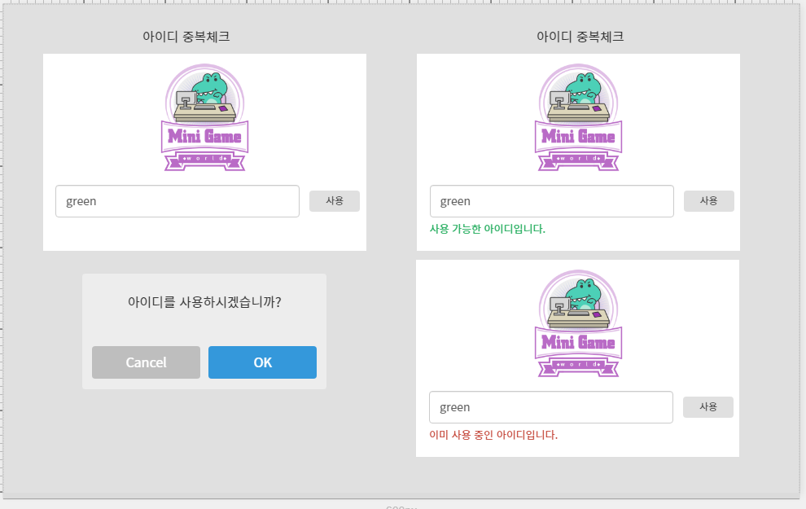
01 프로젝트 개요
기획 의도
1-1. 프로젝트 주제 선정 계기
1-2. 프로젝트 진행 계획
1-3. 기획 의도

Slide 10
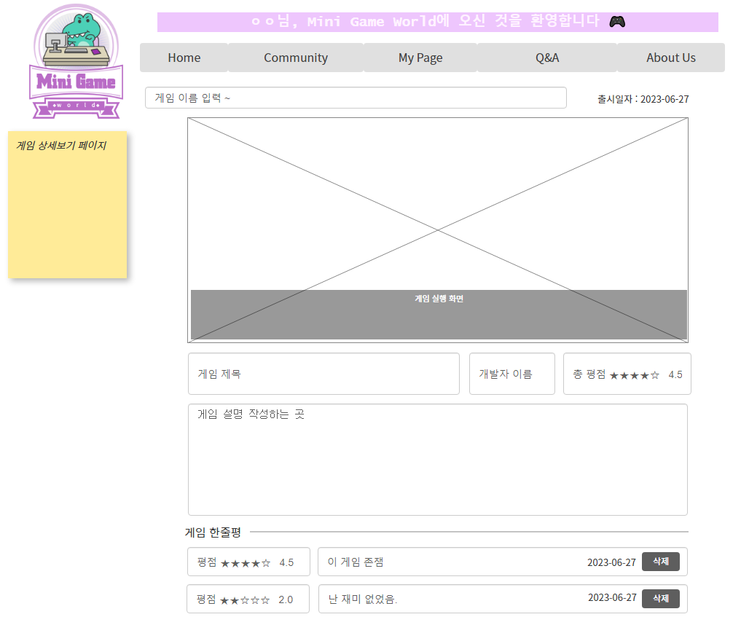
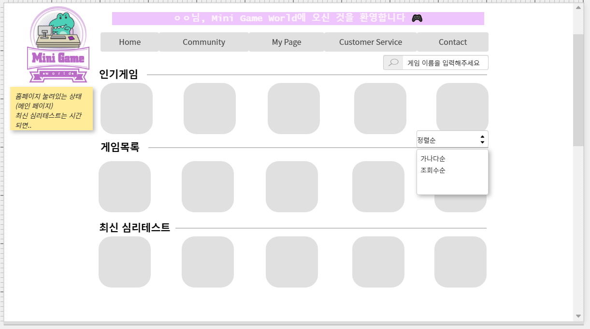
01 프로젝트 개요
기획 의도
1-1. 프로젝트 주제 선정 계기
1-2. 프로젝트 진행 계획
1-3. 기획 의도

Slide 11
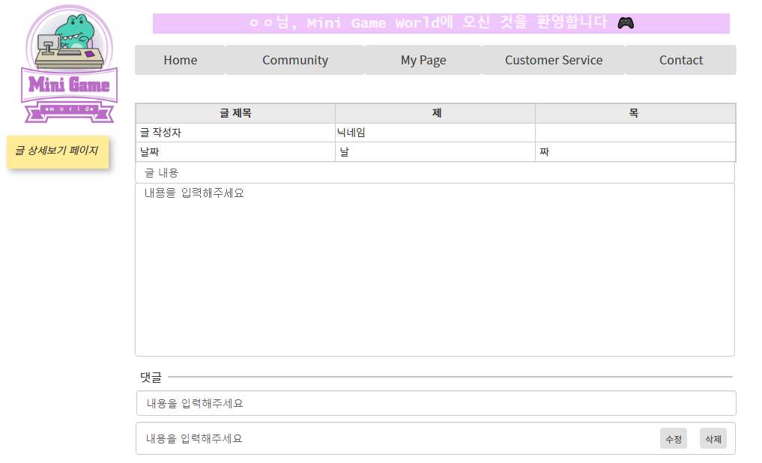
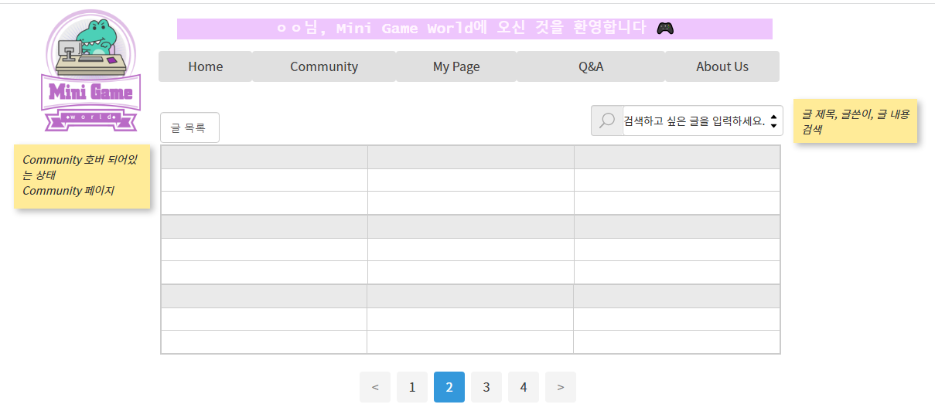
01 프로젝트 개요
기획 의도
1-1. 프로젝트 주제 선정 계기
1-2. 프로젝트 진행 계획
1-3. 기획 의도

Slide 12
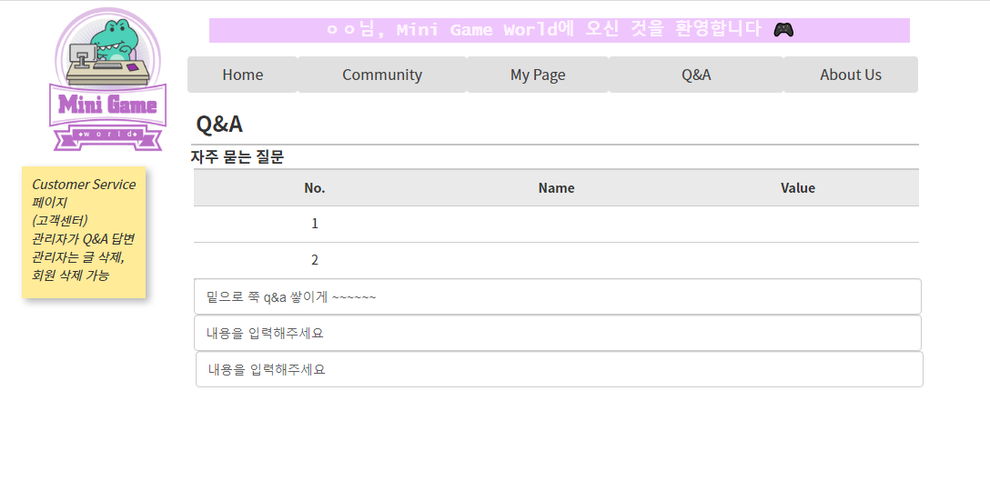
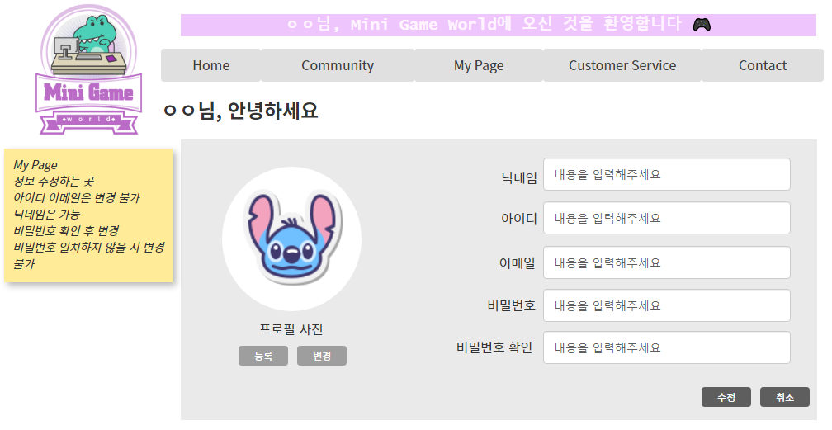
01 프로젝트 개요
기획 의도
1-1. 프로젝트 주제 선정 계기
1-2. 프로젝트 진행 계획
1-3. 기획 의도

Slide 13
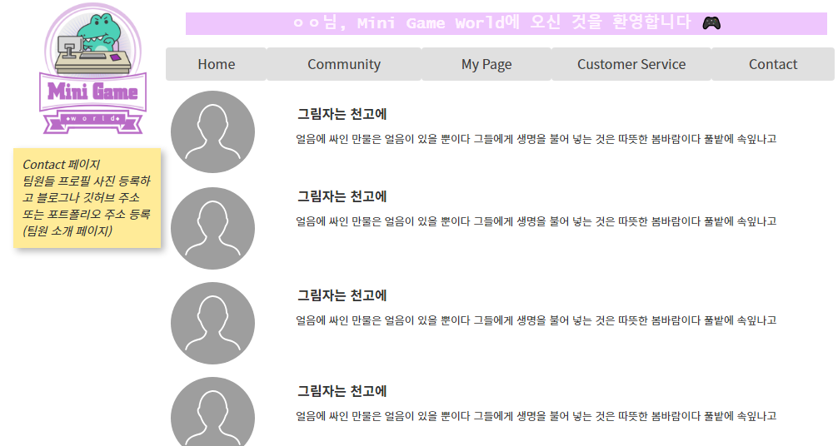
01 프로젝트 개요
기획 의도
1-1. 프로젝트 주제 선정 계기
1-2. 프로젝트 진행 계획
1-3. 기획 의도

Slide 14




01 프로젝트 개요
기획 의도
1-1. 프로젝트 주제 선정 계기
1-2. 프로젝트 진행 계획
1-3. 기획 의도
커뮤니티 게시판을 통한 회원들간의 소통,
게임마다 남기는 한줄평으로 게임 평가,
QNA, FAQ를 통한 회원들과의 소통,
회원가입으로 운영되는 회원제도

Slide 15
2조 PRESENTATION
02
2-1. ERD
2-2. 페이지 구조
2-3. 기능 설명
프로젝트 상세
프로젝트 개요
∙ 프로젝트 주제 선정 계기
∙ 진행 계획
프로젝트 상세
∙ 첫 기획안 및 초안
프로젝트 시연
∙ 미니게임 프로젝트의
전반적인 기능 실행
진행 프로세스
∙ 미니게임 프로젝트의
전반적인 기능 실행

Slide 16
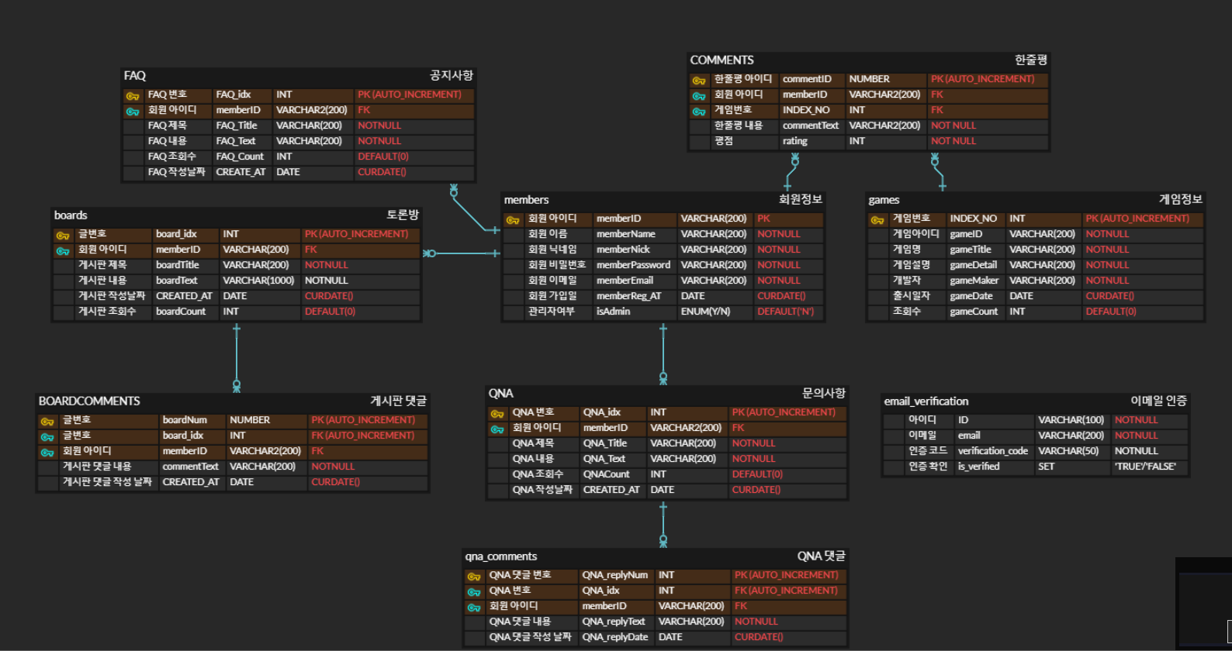
02 프로젝트 상세
ERD
2-1. ERD
2-2. 유스케이스
2-3. 기능설명

Slide 17
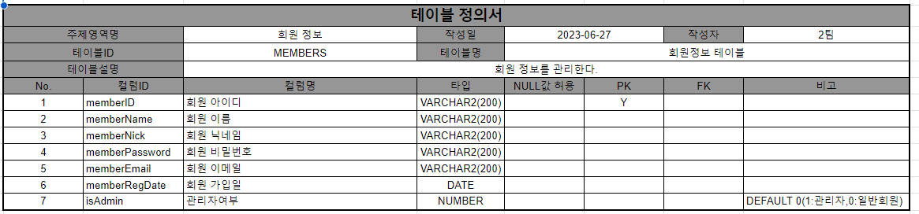
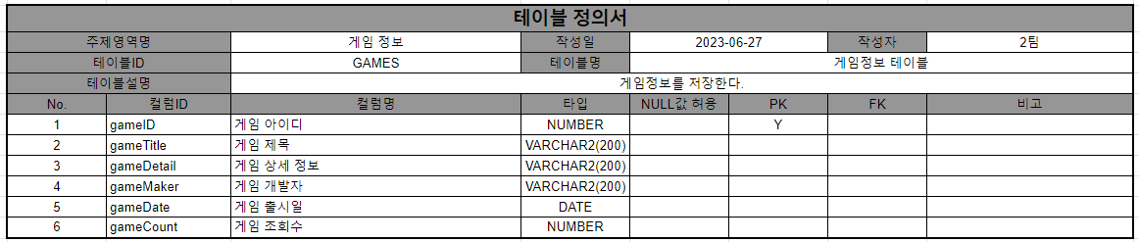
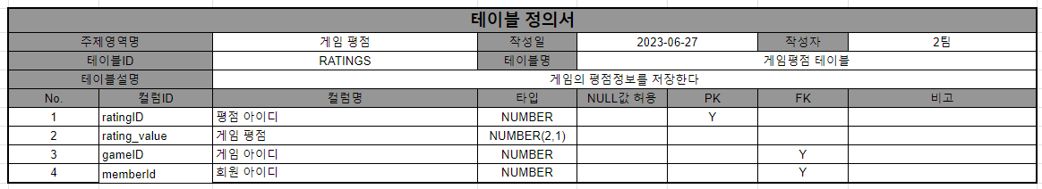
구조도 ERD 유스케이스 등

Slide 18
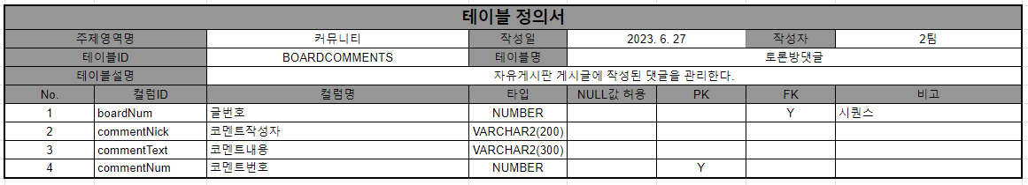
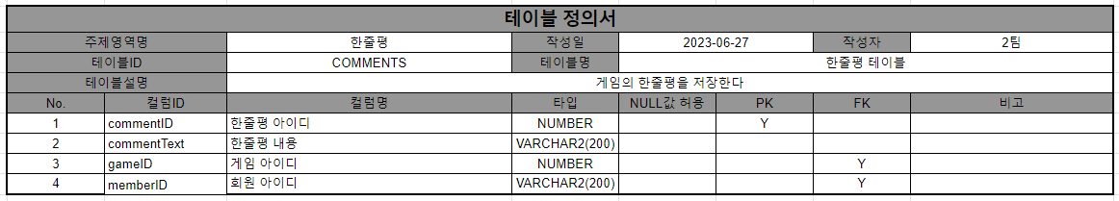
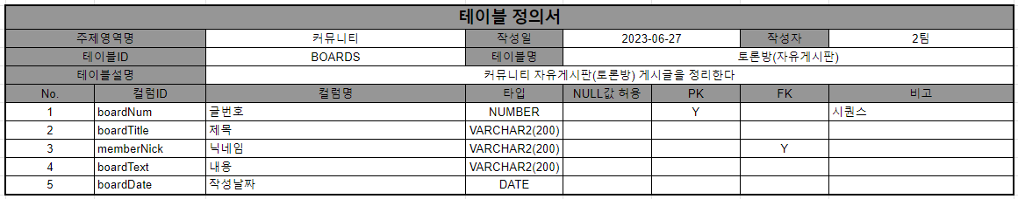
구조도 ERD 유스케이스 등

Slide 19
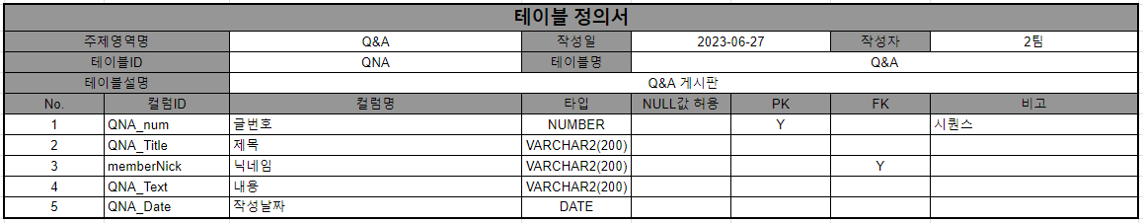
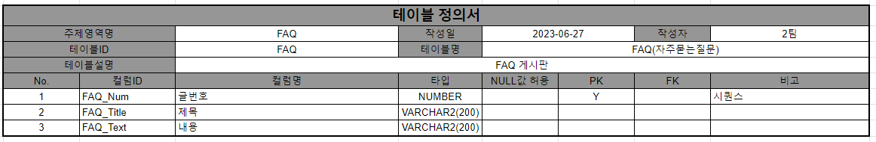
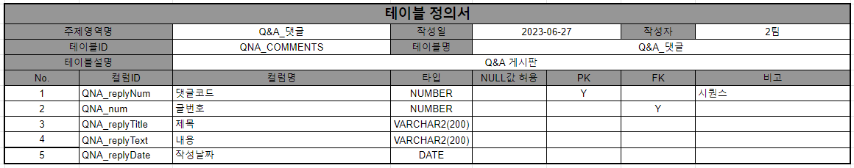
구조도 ERD 유스케이스 등

Slide 20
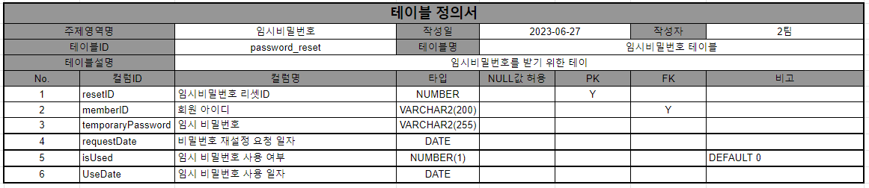
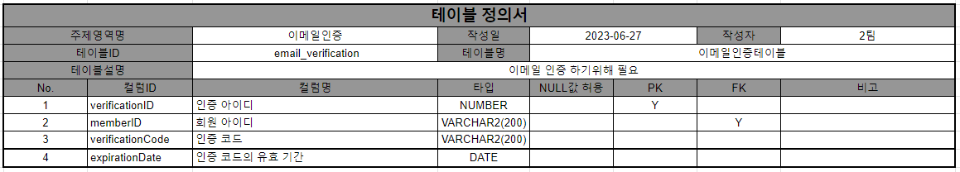
구조도 ERD 유스케이스 등

Slide 21
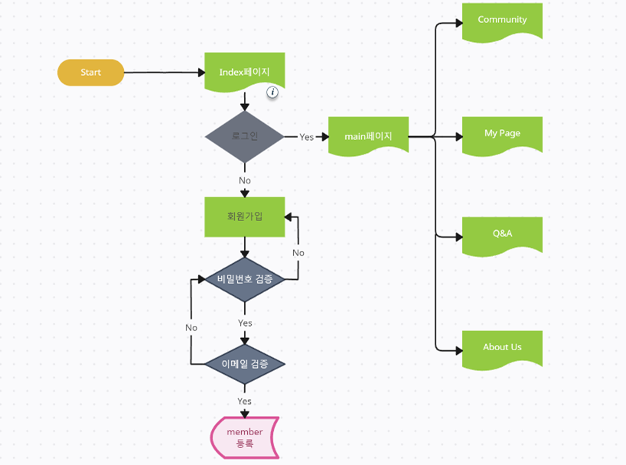
02 프로젝트 상세
페이지 구조
2-1. ERD
2-2. 페이지 구조
2-3. 기능설명

Slide 22
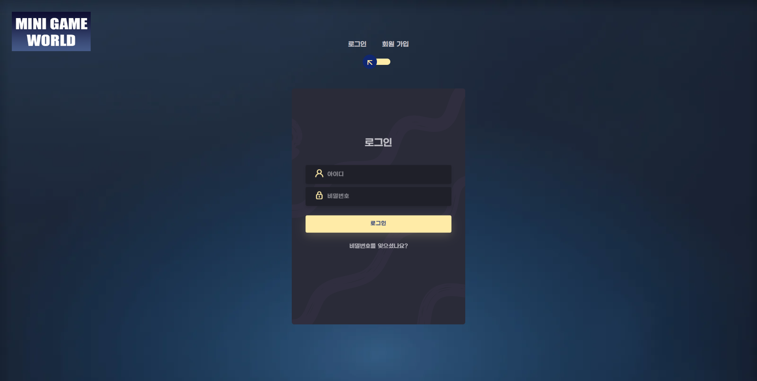
02 프로젝트 상세
기능설명 – 로그인/ 회원가입 페이지
2-1. ERD
2-2. 유스케이스
2-3. 기능설명
2-3-1. 로그인/회원가입 페이지
2-3-2. 메인 페이지
2-3-3. 커뮤니티 페이지
2-3-4. 게임 페이지
2-3-5. 마이페이지
2-3-6. QNA, FAQ 페이지
2-3-7. About Us 페이지
버튼 클릭 시 회원가입 창으로 변경
주소 창에 들어가면 보이는
메인 페이지(로그인 X)

Slide 23
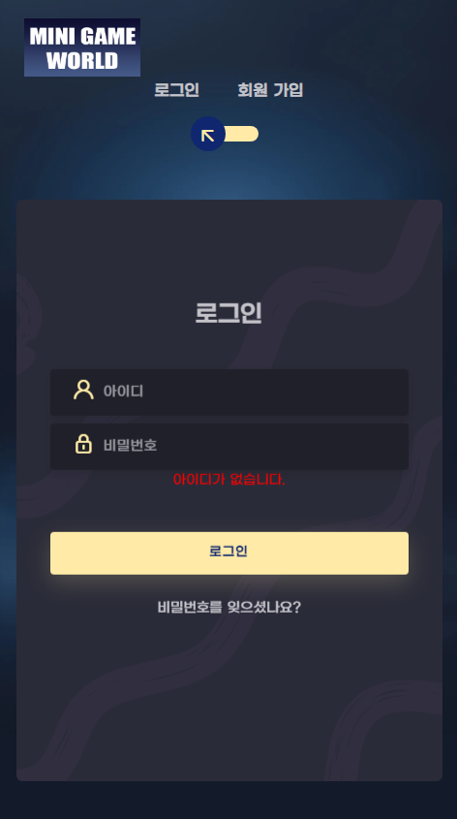
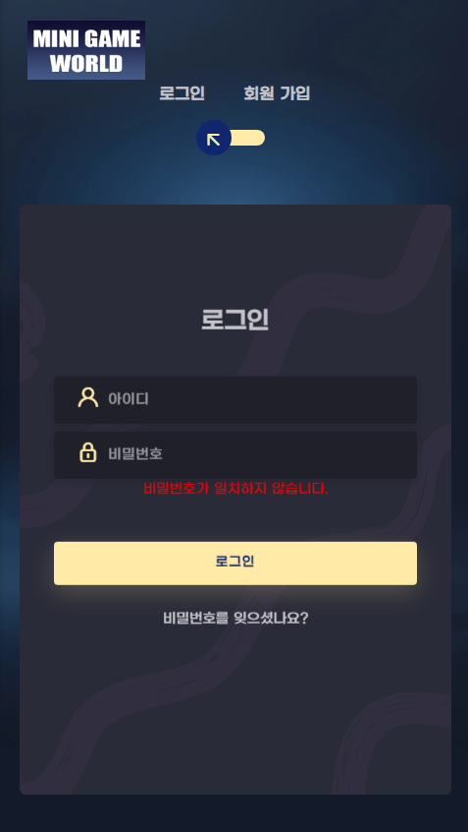
기능설명 – 로그인 페이지
창 사이즈 500px 일 때
비밀번호가 일치하지 않을 시 뜨는 메세지
아이디가 존재하지 않을 시
뜨는 메세지

Slide 24
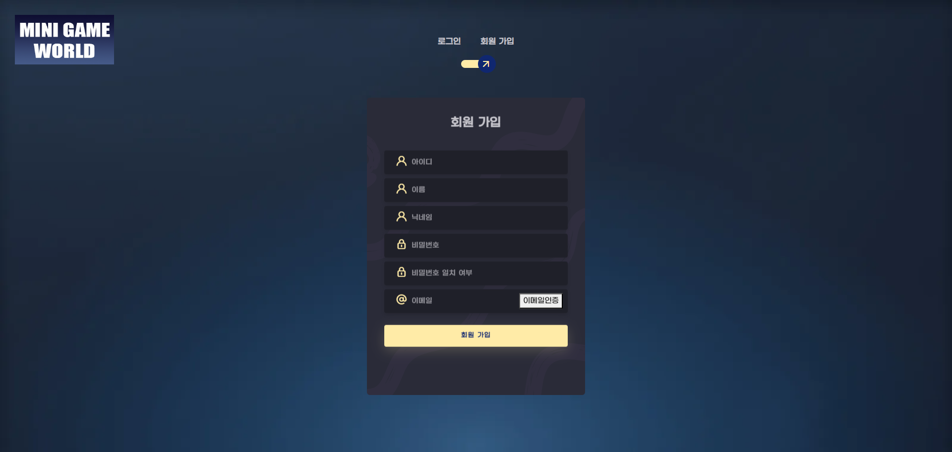
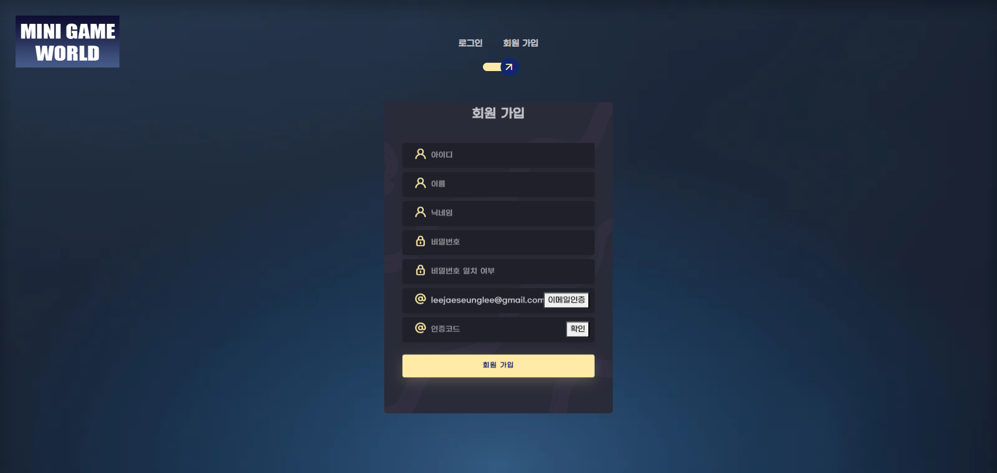
기능설명 – 회원가입 페이지
회원가입 창
회원가입 이메일 인증 요청 시

Slide 25
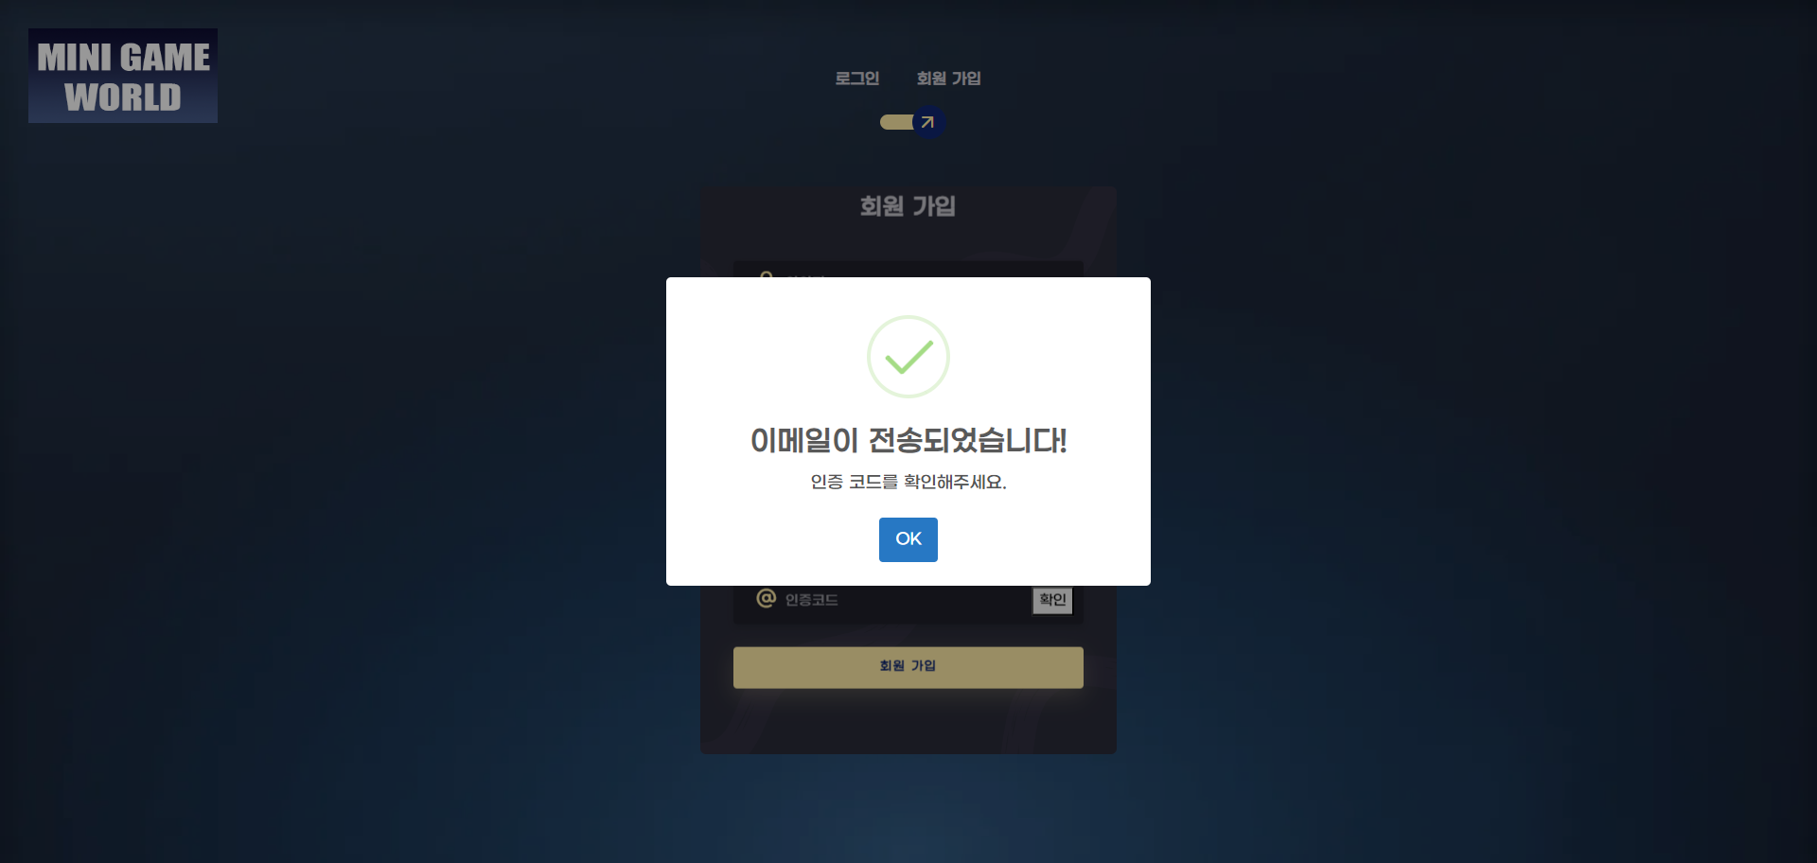
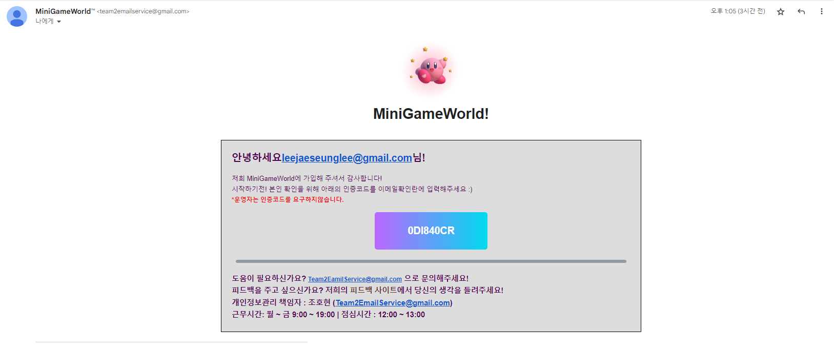
기능설명 – 회원가입 페이지
회원가입 이메일 인증 요청시

Slide 26
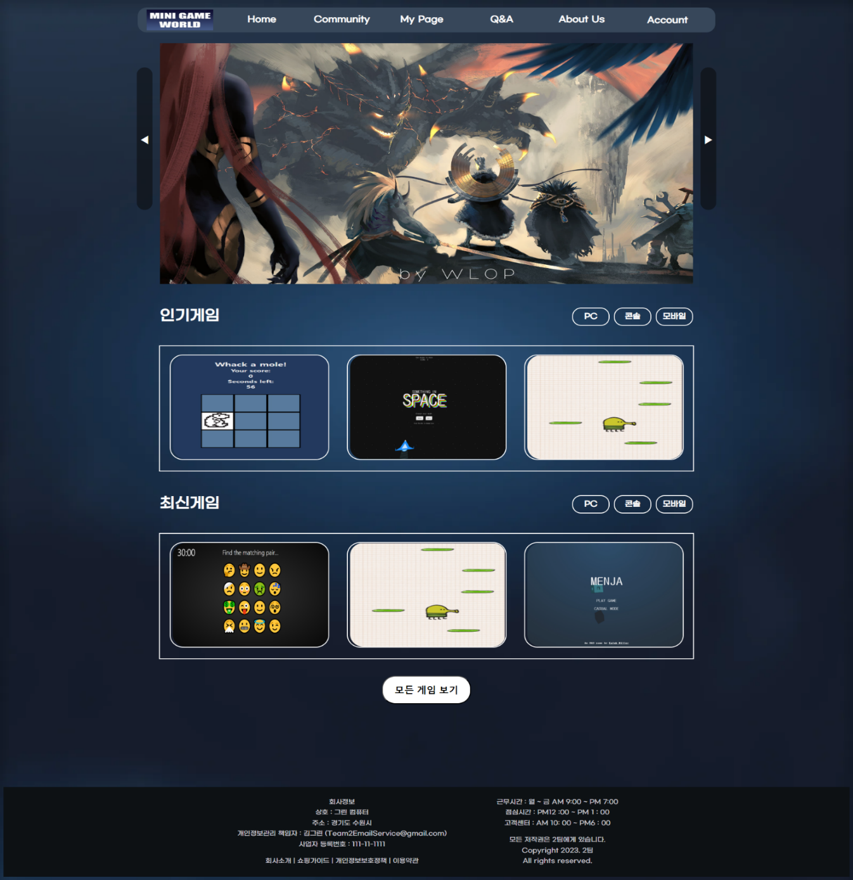
02 프로젝트 상세
기능설명 – 메인 페이지
2-1. ERD
2-2. 유스케이스
2-3. 기능설명
2-3-1. 로그인/회원가입 페이지
2-3-2. 메인 페이지
2-3-3. 커뮤니티 페이지
2-3-4. 게임 페이지
2-3-5. 마이 페이지
2-3-6. QNA, FAQ 페이지
2-3-7. About Us 페이지
주소 창에 들어가면
보이는
메인 페이지(로그인 O)

Slide 27
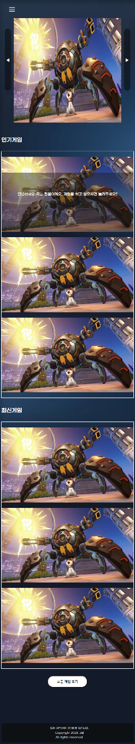
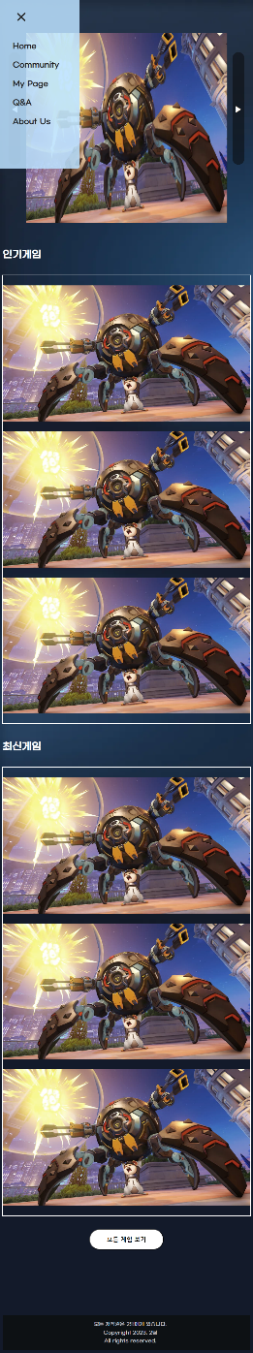
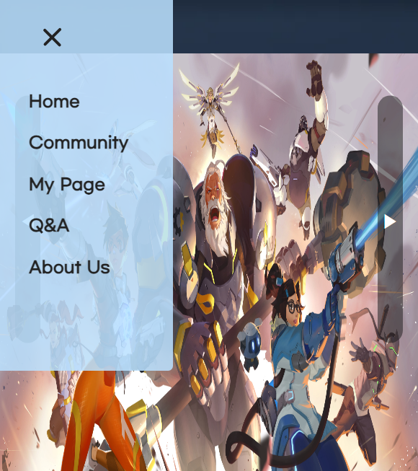
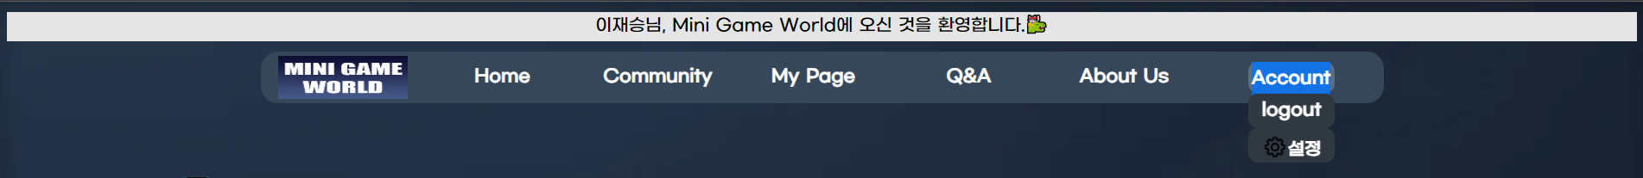
기능설명 – 메인 페이지
창 사이즈 500px 일 때
햄버거 버튼 생성
햄버거 버튼 클릭 시
확대 창
Account 메뉴 호버 시
로그아웃 가능 기능

Slide 28
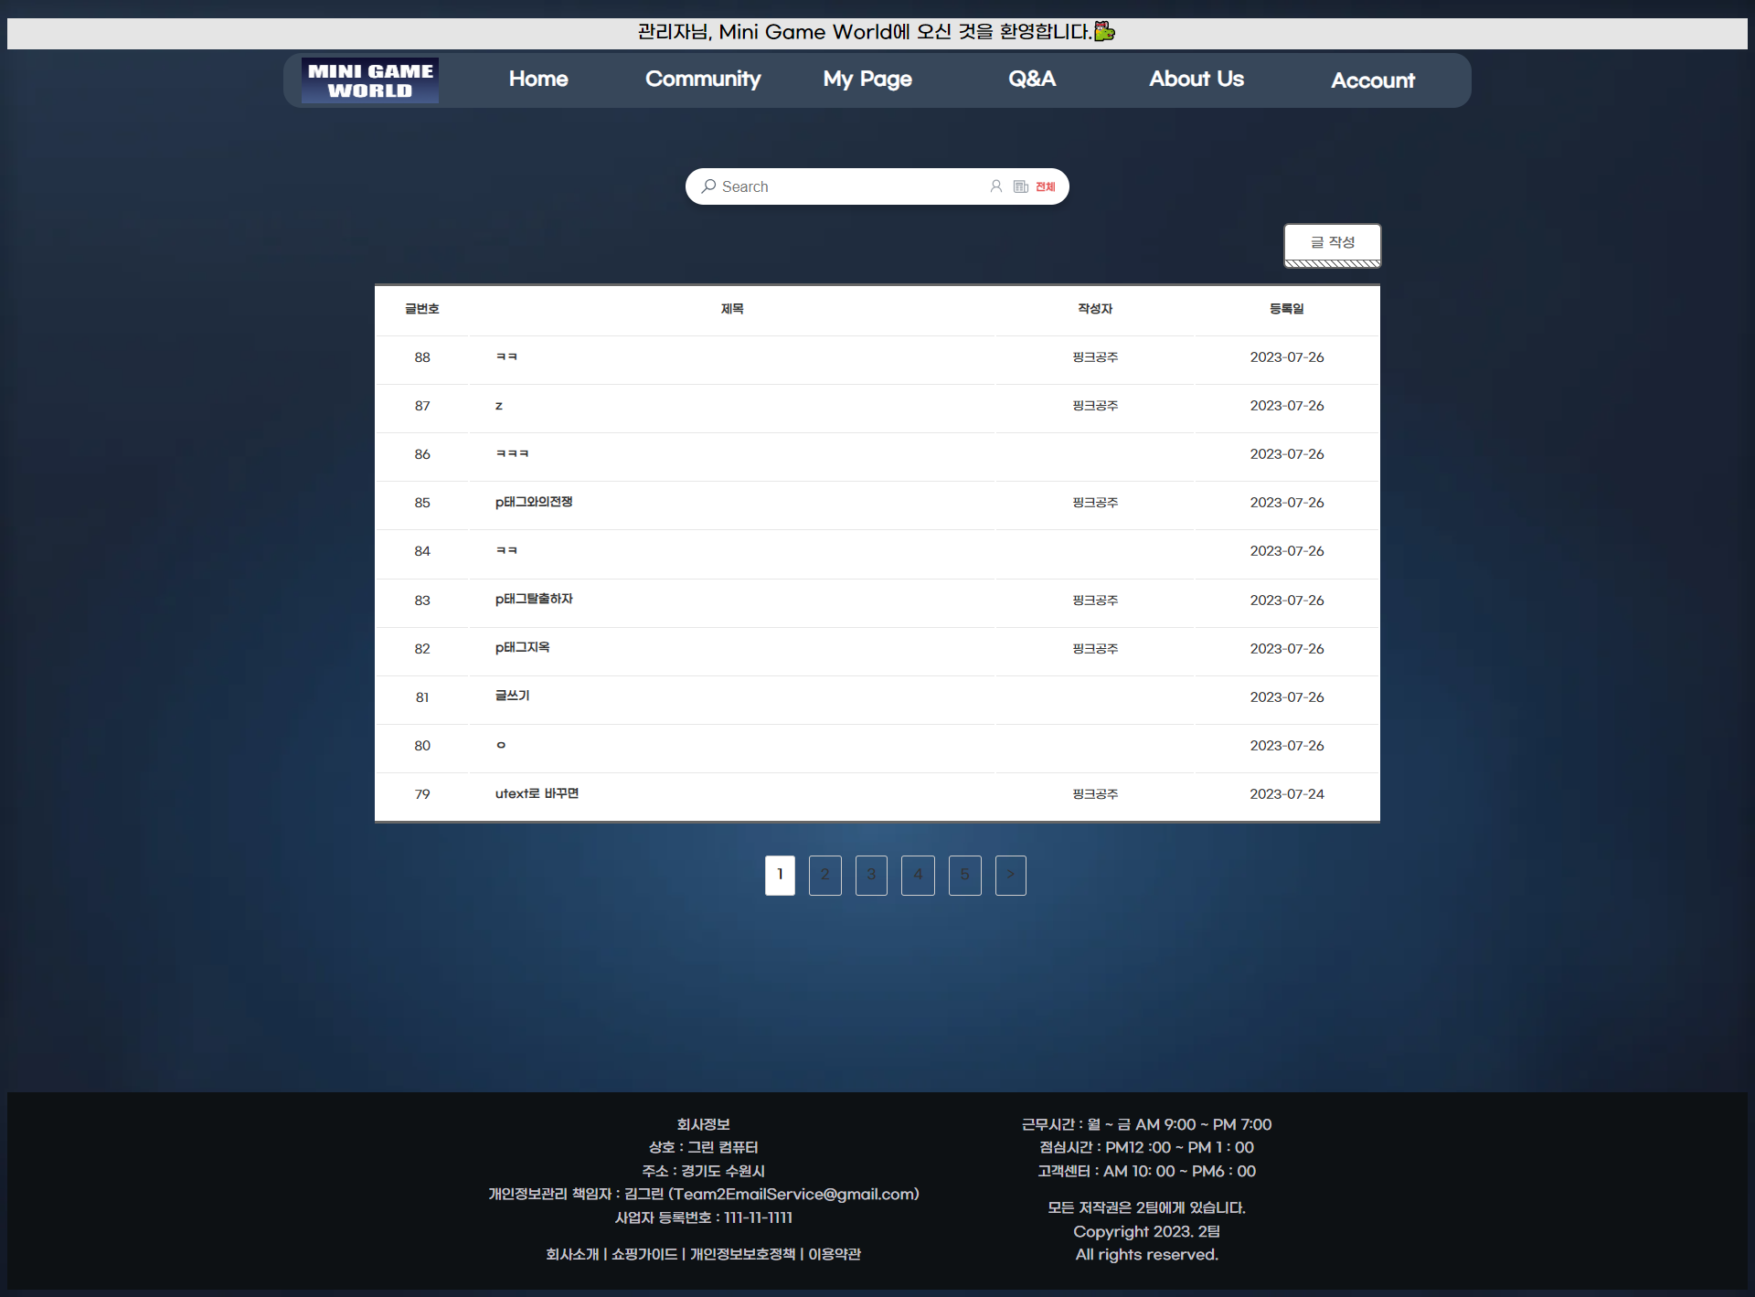
02 프로젝트 상세
기능설명 – 커뮤니티 페이지
2-1. ERD
2-2. 유스케이스
2-3. 기능설명
2-3-1. 로그인/회원가입 페이지
2-3-2. 메인 페이지
2-3-3. 커뮤니티 페이지
2-3-4. 게임 페이지
2-3-5. 마이 페이지
2-3-6. QNA, FAQ 페이지
2-3-7. About Us 페이지
현재 로그인된 사용자의 이름 표시
커뮤니티 창에 들어가면
보이는 페이지

Slide 29
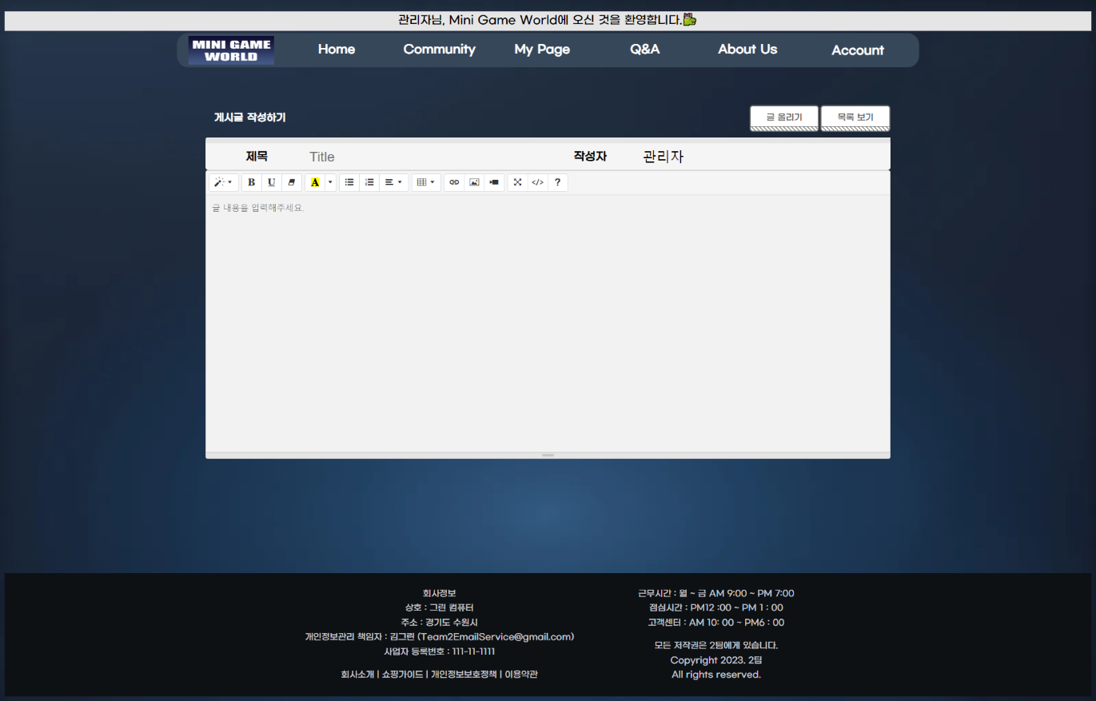
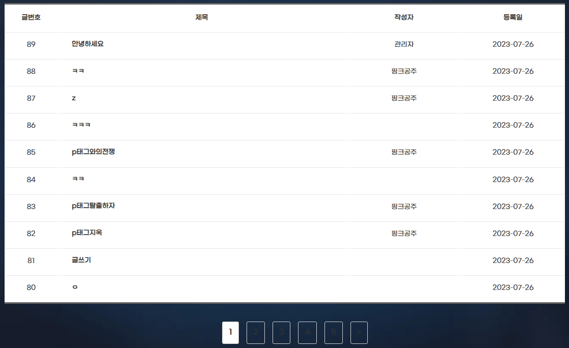
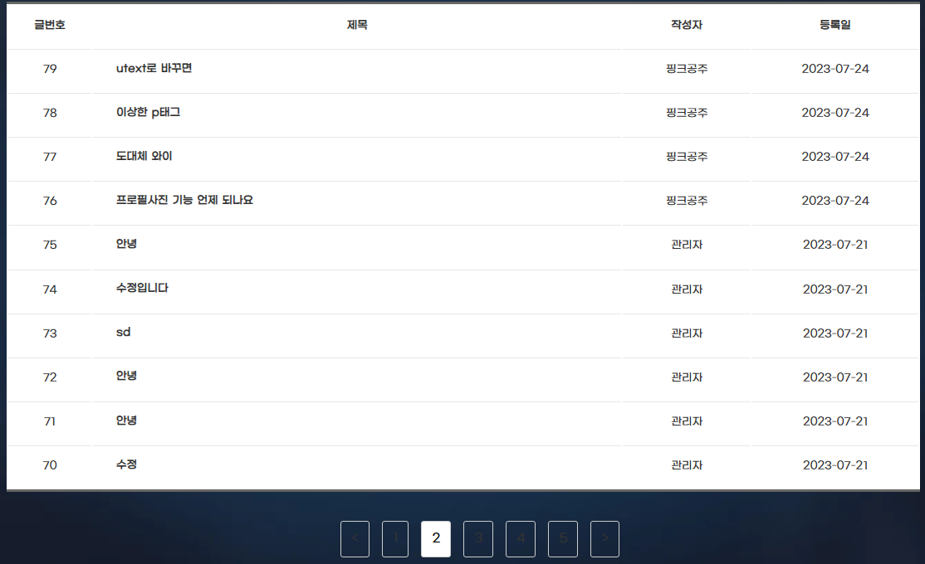
기능설명 – 커뮤니티 페이지
글 작성시
게시판에 등록
페이지 번호 클릭 시
작성된 게시글
차례로 보여짐
글 작성 버튼 클릭 시 이동된 화면
작성자에는 현재 로그인 된
사용자 이름 표시(수정 불가)

Slide 30
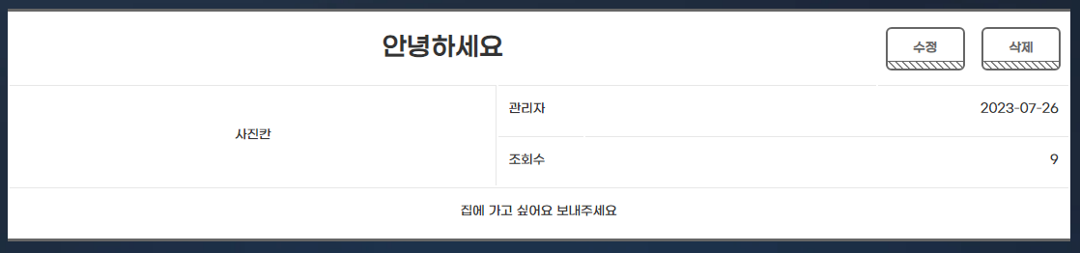
기능설명 – 커뮤니티 페이지
사용자 이름이 작성자 이름으로
수정 페이지로 이동&삭제
게시글 클릭시
조회수 증가
글 등록한 날짜 표시

Slide 31
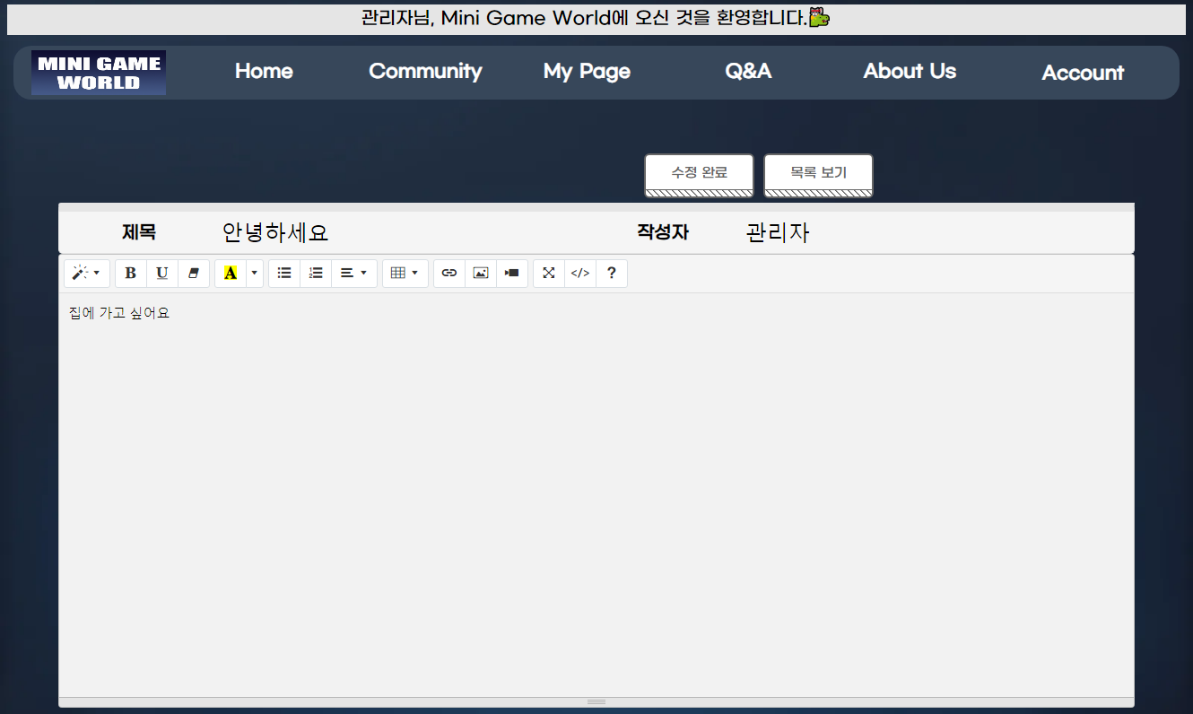
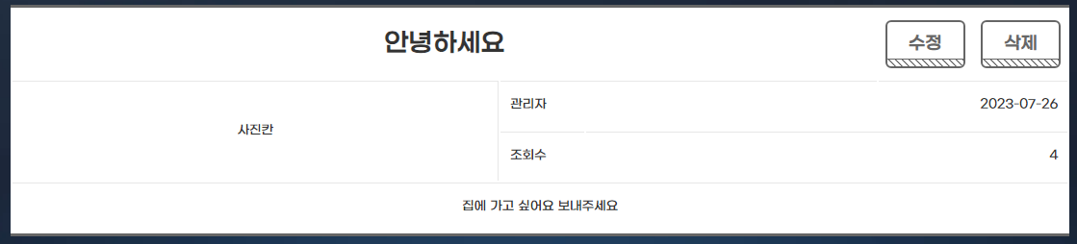
기능설명 – 커뮤니티 페이지
글 상세보기 페이지에서 수정 버튼 클릭 시
게시글 수정 페이지로 이동
게시글 내용에는 작성했던 내용 표시
목록 보기 버튼 클릭 시
커뮤니티 페이지로 이동
수정 완료 후 게시글
삭제 클릭 시 게시글 삭제 후 글 목록 표시

Slide 32
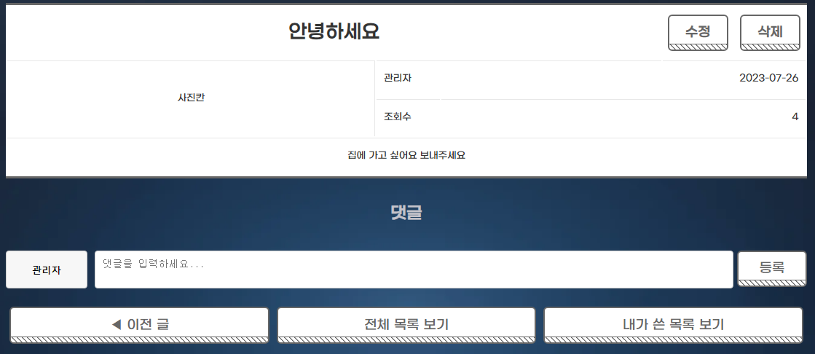
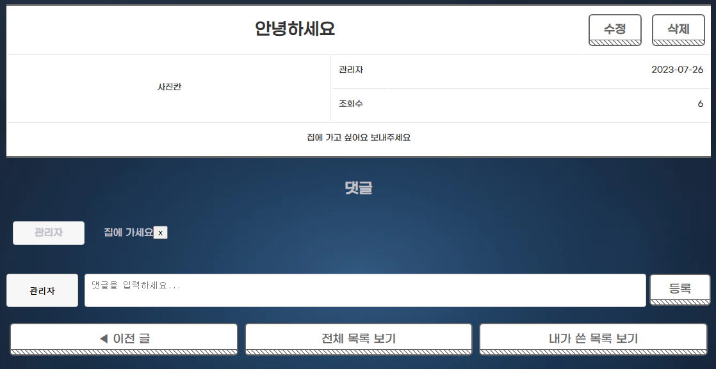
기능설명 – 커뮤니티 페이지
댓글 작성칸에 현재 로그인 된
사용자의 이름 표시
댓글이 등록되며 동적으로 표시
작성자만 등록한 댓글 옆에 X 표시로 삭제 가능 기능

Slide 33
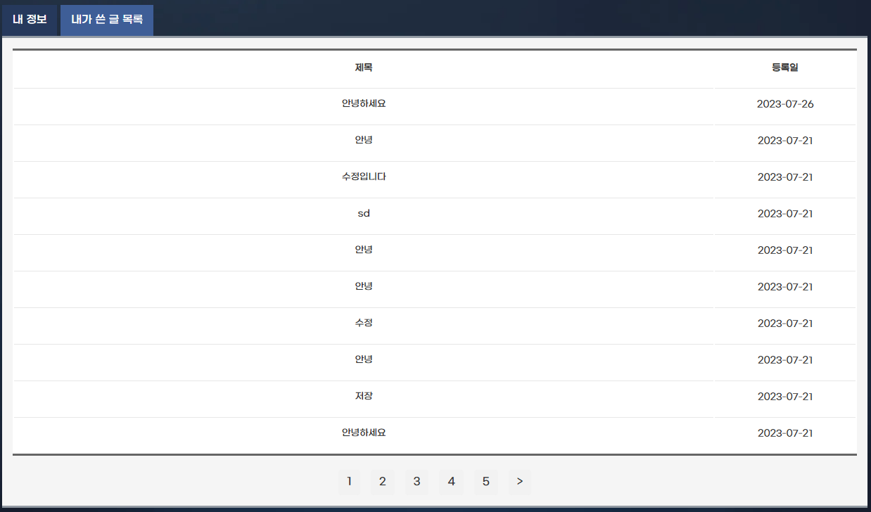
기능설명 – 커뮤니티 페이지
내가 쓴 글 목록 표시하는
페이지로 이동

Slide 34








기능설명 – 커뮤니티 페이지
작성자 클릭 후 검색 시
검색한 작성자 게시글 표시
내용 클릭 후 검색 시
검색한 내용이 포함된
게시글 표시
전체 클릭 후 검색 시
검색 내용 포함된 전체 표시

Slide 35




02 프로젝트 상세
기능설명 – 게임 페이지
원하는 게임을 클릭하시면
게임을 불러올 수 있습니다.
2-1. ERD
2-2. 유스케이스
2-3. 기능설명
2-3-1. 로그인 페이지/회원가입 페이지
2-3-2. 메인 페이지
2-3-3. 커뮤니티 페이지
2-3-4. 게임 페이지
2-3-5. 마이 페이지
2-3-6. QNA, FAQ 페이지
2-3-7. About Us 페이지
별점 기능을 사용하여
게임을 평가할 수 있습니다

Slide 36



기능설명 – 게임 페이지
작성자에게만 삭제 가능 표시
평점이랑 같이 한줄평 등록시

Slide 37

02 프로젝트 상세
기능설명 – 마이 페이지
2-1. ERD
2-2. 유스케이스
2-3. 기능설명
2-3-1. 로그인 페이지
2-3-2. 메인 페이지
2-3-3. 커뮤니티 페이지
2-3-4. 게임 페이지
2-3-5. 마이 페이지
2-3-6. QNA, FAQ 페이지
2-3-7. About Us 페이지
내 정보 수정하는 페이지로 이동
로그인된 사용자 닉네임 표시

Slide 38



기능설명 – 마이 페이지
마이 페이지에서 수정하러가기 버튼 클릭 시 비밀번호 인증 창
비밀번호 인증 실패 시 화면 창

Slide 39

기능설명 – 마이 페이지
비밀번호 인증 완료 시 이동하는 수정 페이지 화면
프로필 사진 미리 보기
내 정보 수정 하기

Slide 40
기능설명 – 마이 페이지
내가 작성한
커뮤니티 글 목록

Slide 41

기능설명 – 마이 페이지
게시글 클릭시 작성한 게시글로 이동

Slide 42

02 프로젝트 상세
기능설명 – QNA, FAQ 페이지
2-1. ERD
2-2. 유스케이스
2-3. 기능설명
2-3-1. 로그인 페이지
2-3-2. 메인 페이지
2-3-3. 커뮤니티 페이지
2-3-4. 게임 페이지
2-3-5. 마이 페이지
2-3-6. QNA, FAQ 페이지
2-3-7. About Us 페이지

Slide 43

기능설명 – QNA, FAQ 페이지
로그인 된 사용자 닉네임 읽기 전용으로 표시

Slide 44


02 프로젝트 상세
기능설명 – About Us 페이지
2-1. ERD
2-2. 유스케이스
2-3. 기능설명
2-3-1. 로그인 페이지
2-3-2. 메인 페이지
2-3-3. 커뮤니티 페이지
2-3-4. 게임 페이지
2-3-5. 마이 페이지
2-3-6. QNA, FAQ 페이지
2-3-7. About Us 페이지
저희 소개 페이지입니다

Slide 45
2조 PRESENTATION
03
프로젝트 시연
프로젝트 개요
∙ 프로젝트 주제 선정 계기
∙ 진행 계획
프로젝트 상세
∙ 첫 기획안 및 초안
프로젝트 시연
∙ 미니게임 프로젝트의
전반적인 기능 실행
진행 프로세스
∙ 미니게임 프로젝트의
전반적인 기능 실행
3-1. 프로젝트 시연 모습

Slide 46
03 프로젝트 시연
프로젝트 시연 모습
3-1. 프로젝트 시연 모습

Slide 47
2조 PRESENTATION
04
피드백 및
향후 발전
4-1. 개발 일정
4-2. 향후 발전 및 피드백
4-3. 프로젝트 소감
프로젝트 개요
∙ 프로젝트 주제 선정 계기
∙ 진행 계획
프로젝트 상세
∙ 첫 기획안 및 초안
프로젝트 시연
∙ 미니게임 프로젝트의
전반적인 기능 실행
진행 프로세스
∙ 미니게임 프로젝트의
전반적인 기능 실행

Slide 48


04 피드백
개발일정
끝나고 매일 할 일 정리 및
내일 해야 할 일, 앞으로 남은 기능 정리
4-1. 개발 일정
4-2. 향후 발전 계획
4-3. 프로젝트 소감
총 30일 소요

Slide 49






개발 환경
HeidiSQL
하이디 SQL
IntelliJ IDEA
인텔리제이
Spring
스프링
MINI
GAME
Sourcetree
소스트리
NOTION
노션
VS Code
비주얼 스튜디오 코드

Slide 50

04 피드백
향후 발전 계획
4-1. 개발 일정
4-2. 향후 발전 계획
4-3. 프로젝트 소감
지속적인 모니터링
지속적인 모니터링
통하여 업데이트 할 예정
2.기술 능력 향상
기술 능력을 향상 시켜
사이트를 발전 시키겠다
3. 팀원 과 협력 강화
이 모든걸 팀원 과 협력
강화를 통해 지속적인
모니터링과 기술 능력
향상을 하겠다

Slide 51
04 피드백
프로젝트 소감
4-1. 개발 일정
4-2. 향후 발전 계획
4-3. 프로젝트 소감
"이번 웹 개발 프로젝트를 통해 많은 것을 배웠습니다.
프로젝트 시작 때는 웹 개발에 대한 경험이 거의 없어서 걱정이 많았습니다.
하지만 팀원들과 함께하는 즐거운 협업과 노력 덕분에 성장할 수 있었습니다.
이 재승
프로젝트를 진행하면서 가장 큰 도전은 기술적인 측면이었습니다.
하지만 프로젝트를 지원해준 강사님과 인터넷의 자료들을 통해 새로운 기술들을 습득할 수 있었습니다.
특히, 프론트엔드 기술에 대한 학습은 개인적으로 가장 큰 성취감을 느낄 수 있었습니다
양 희수

Slide 52
04 피드백
프로젝트 소감
4-1. 개발 일정
4-2. 향후 발전 계획
4-3. 프로젝트 소감
프로젝트를 진행하면서 팀원들과의 원활한 커뮤니케이션과 역할 분담의 중요성을 깨달았습니다.
효율적인 업무 분담을 통해 프로젝트를 빠르고 효과적으로 진행할 수 있었습니다.
팀원들과의 협력은 이 프로젝트의 성공에 큰 영향을 미쳤습니다.
조 호현
이번 프로젝트를 통해 실제 개발 현장에서의 경험과 역량을 키울 수 있어서 정말 값진 시간이었습니다.
앞으로도 개발자로서 계속해서 성장하고 싶고, 새로운 프로젝트를 통해 더 멋진 결과물을 만들고 싶습니다.
함 은혜

Slide 53

마치며..
이 프로젝트에 참여할 수 있어서 감사하고,
강사님과 팀원들과
함께 힘든 시간 을 보내며 성장한 경험은 평생 잊지 않을 것입니다 .“

Slide 54
2조 PRESENTATION
이 재 승
양 희 수
조 호 현
함 은 혜
01
02
03
04
DB, 백
프론트 , 백
DB, 백
프론트 , 백

Slide 55
감사합니다 😍

